Slide 1
Traitement de l’infection à H. pylori chez l’adulte
Jeu de diapositives réalisé par le comité des référentiels de la SPILF à partir des recommandations HAS 2017
21 avril 2021

Slide 2
Généralités
Prévalence de l’infection: En France, la prévalence varie de 15 à 30%, < 20% chez les moins de 30 ans, et environ 50% après l’âge de 50- 60 ans .
Forte prévalence de la résistance aux antibiotiques en France : clarithromycine 20,9%, lévofloxacine 17,6%, métronidazole 58,6%
L’infection est asymptomatique dans 85% des cas.
Les risques associés à la chronicité de l’infection sont: L’ulcère gastro-duodénal, le cancer et le lymphome du MALT (bactérie classée oncogène).

Slide 3
Cancer et Helicobacter pylori (Hp)
  En France cancer gastrique : 6560 cas en 2018, espérance de survie à 5 ans de 20%
    Une infection à Hp est identifiée comme facteur de risque dans 80% des cas.
    L’éradication de Hp avant l’atrophie et la métaplasie intestinale prévient l’évolution vers le cancer.
  2/3 des lymphomes de MALT gastriques sont liés à une infection à Hp.
    L’éradication de Hp permet la régression du lymphome dans 60 à 90% des cas

Slide 4
Ulcère gastro-duodenal et Hp
  En France : 90 000 cas/an.
  10% des personnes infectées développeront un ulcère
  95% des ulcères duodénaux et 70% des ulcères gastriques sont associés à une infection par Hp
  60 % des ulcères récidivent en l’absence d’éradication de Hp.

Slide 5
Situations justifiant la recherche d’une infection à Hp
Ulcère gastrique ou duodénal
Lymphome gastrique de type MALT
Patient ayant eu une gastrectomie partielle pour cancer (ou un traitement par endoscopie de lésions cancéreuses gastriques)
Patient avec lésions prénéoplasiques gastriques (atrophie sévère et/ou métaplasie intestinale, dysplasie)
Personne ayant un syndrome de prédisposition aux cancers digestifs (HNPCC/Lynch)
Patient devant subir une chirurgie bariatrique isolant une partie de l’estomac

Slide 6
Situations justifiant la recherche d’une infection à Hp
Dyspepsie chronique avec gastroscopie normale
Avant prise d’anti-inflammatoires non stéroïdiens (AINS) ou d’aspirine à faible dose si antécédent d’ulcère
Traitement continu programmé par IPP de plus de 3 ans
Personne apparentée au premier degré à un patient ayant eu un cancer de l’estomac
Anémie ferriprive sans cause retrouvée ou résistante à un traitement oral par fer
Carence en vitamine B12 sans cause retrouvée
Purpura thrombopénique immunologique de l’adulte

Slide 7
Diagnostic de l’infection
Gastroscopie
Lors de la gastroscopie, la réalisation de biopsies (7 au total) doit être systématique pour:
L’examen histologique afin de détecter Hp et des lésions prénéoplasiques :
5 biopsies : 2 dans l’antre, 1 dans l’angle, 2 dans le fundus.
L’examen bactériologique :
2 biopsies en milieu de transport spécifique
PCR (sensibilité à la clarithromycine) et/ou culture avec antibiogramme

Slide 8
Diagnostic de l’infection
Techniques non invasives
Test respiratoire à l'urée marquée au ¹³C (non remboursé pour le diagnostic)
Sérologie
Recherche d’Ag dans les selles (non remboursé)
PCR dans les selles couplée à la détection de la résistance à la clarithromycine (non remboursé)

Slide 9
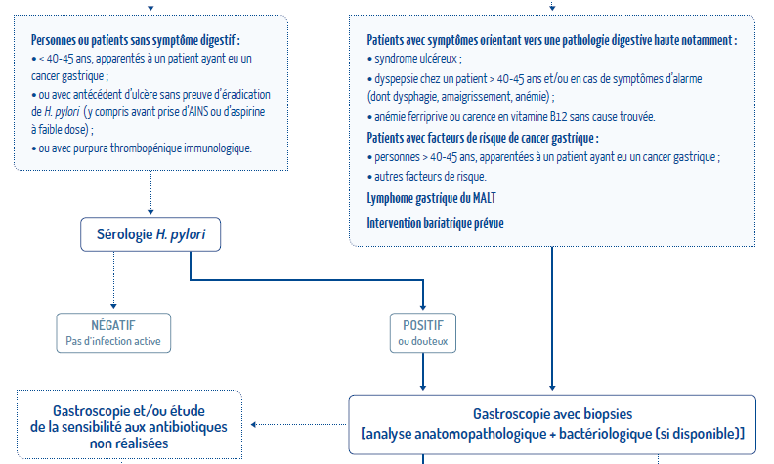

Slide 10
Algorithme de traitement en fonction de l’antibiogramme: Traitement guidé
Recours à un avis spécialisé

Slide 11
Algorithme de traitement probabiliste

Slide 12
Posologie
IPP: 1 dose matin et soir
Amoxicilline: 1g matin et soir Cf diapositive suivante
Clarithromycine : 500 mg matin et soir
Lévofloxacine : 500 mg matin (M et S pour le GEFH)
Métronidazole : 500 mg matin et soir
Pylera® : 3 gélules 4 fois/jour associé à oméprazole 20mgx2

Slide 13
Commentaire de la SPILF
Posologie de l’amoxicilline proposée par la SPILF
50 mg/kg/j en 3 à 4 prises par jour
Rationnel:
Les posologies d’amoxicilline ont été définit historiquement en deux prises quotidiennes, dans un objectif de simplification (prise simultanée avec l’IPP et la clarithromycine).
L’émergence des résistances aux macrolides et aux FQ justifie d’optimiser la prescription de l’amoxicilline, qui reste la seule molécule systématiquement active.
Les études PK/PD de l’amoxicilline par voie orale montrent la nécessité de fractionner les doses et d’adapter la posologie au poids du patient.
Zhu YJ et al. Therap Adv Gastroenterol ; 13: 1756284820937115. doi: 10.1177/1756284820937115
Gao CP et al . Helicobacter 2020 : e12692. doi: 10.1111/hel.12692

Slide 14
Contrôle de l’éradication
Un contrôle de l’éradication doit être réalisé systématiquement après chaque ligne de traitement.
Le test respiratoire à l’urée marquée est une méthode performante pour contrôler l’efficacité de l’éradication à condition d’être réalisée 4 à 6 semaines après la fin du traitement.
La recherche d’antigène fécal est une alternative au test respiratoire mais ce test n’est pas remboursé.

